Slide 1
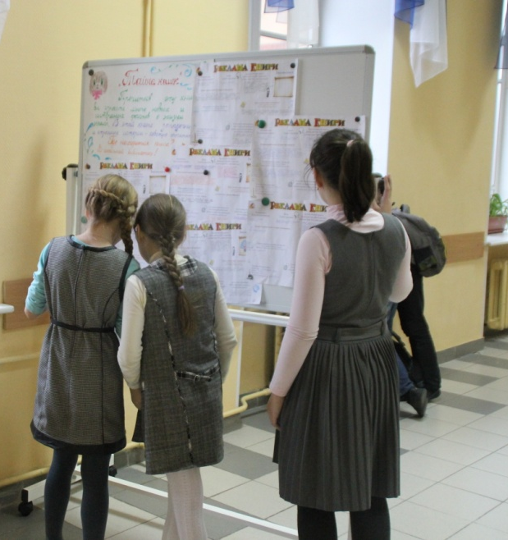
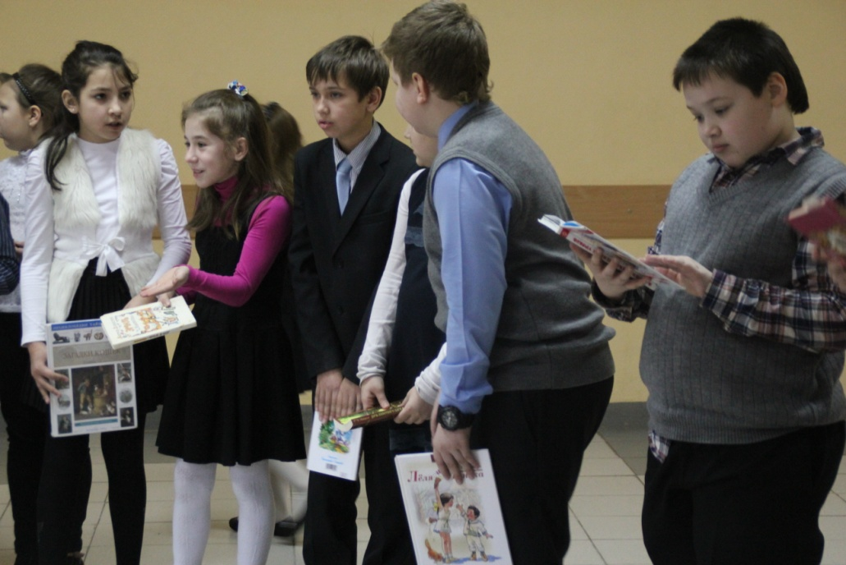
Цель проекта : помочь осознать ценность чтения книг, пробудить интерес к чтению художественной литературы.
Для достижения цели мы решили провести рекламную акцию в школе.
Сначала мы провели анкетирование учащихся начальной школы. Нам было интересно, записаны ли ребята в библиотеку, какие книги они выбирают чаще всего.
Потом мы оформили рекламные афиши: о своей любимой книге, о чтении вообще. Подготовили выступление на перемене (флэш-моб «Круг чтения») и викторину по литературе для классов начальной школы.
В назначенный день (20 февраля) мы провели рекламную акцию. И она удалась! Весь день библиотека была полна народу, во время флеш-моба к нам подходили дети и просили читать свои книги, стенд с рекламой изучали школьники и 1-ых и 4-ых классов.

Slide 2
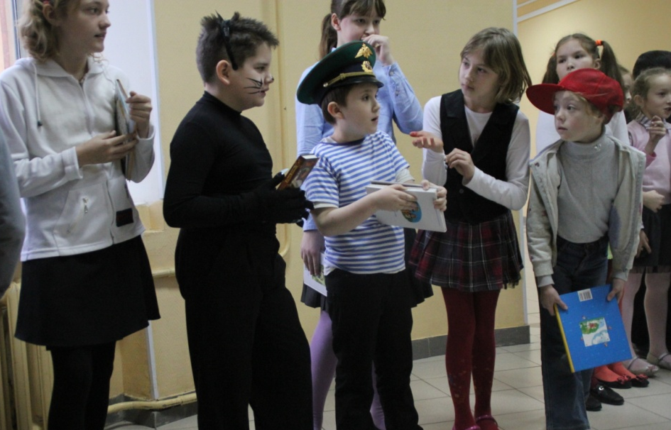
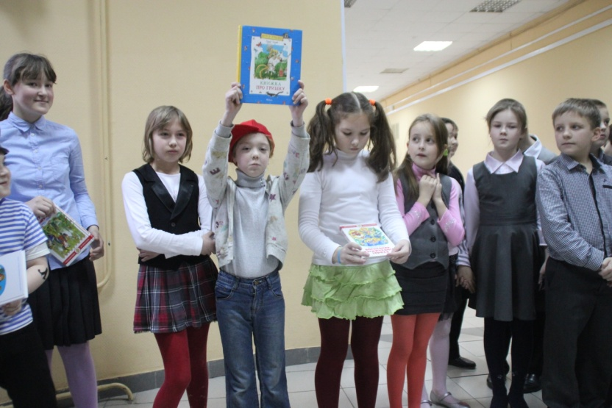
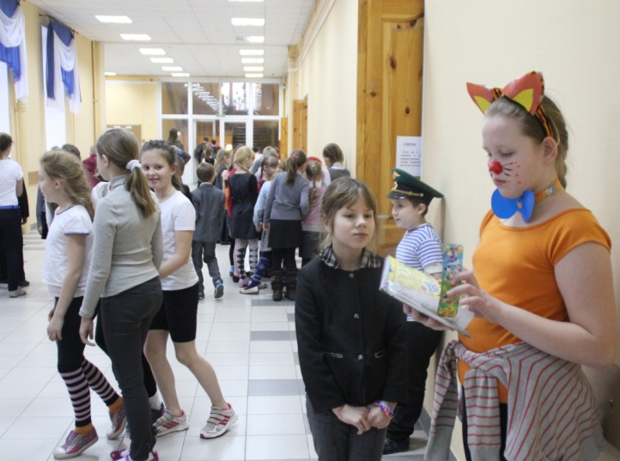
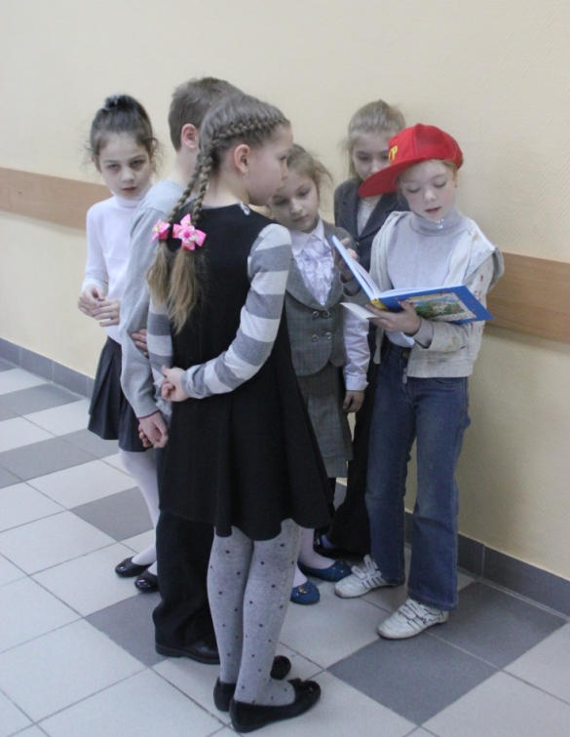
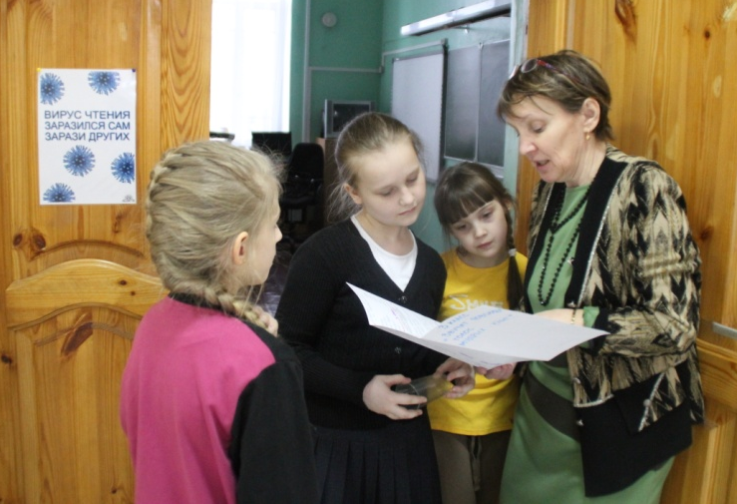
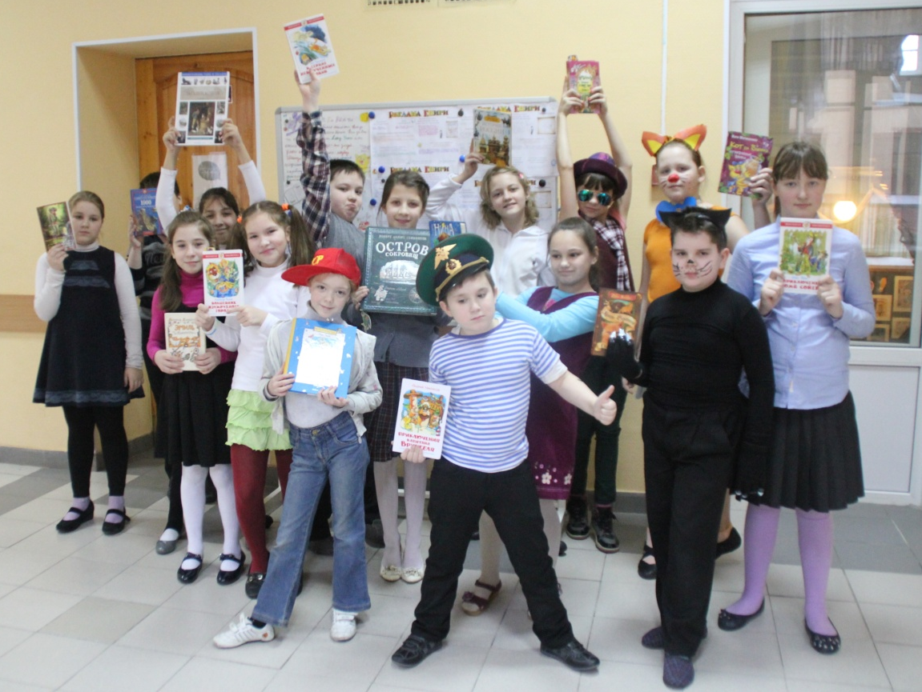
27 февраля несколько человек поедут в дом временного содержания престарелых. Там мы будем читать бабушкам и дедушкам стихи, связанные с памятными датами февраля.

